Slide 1
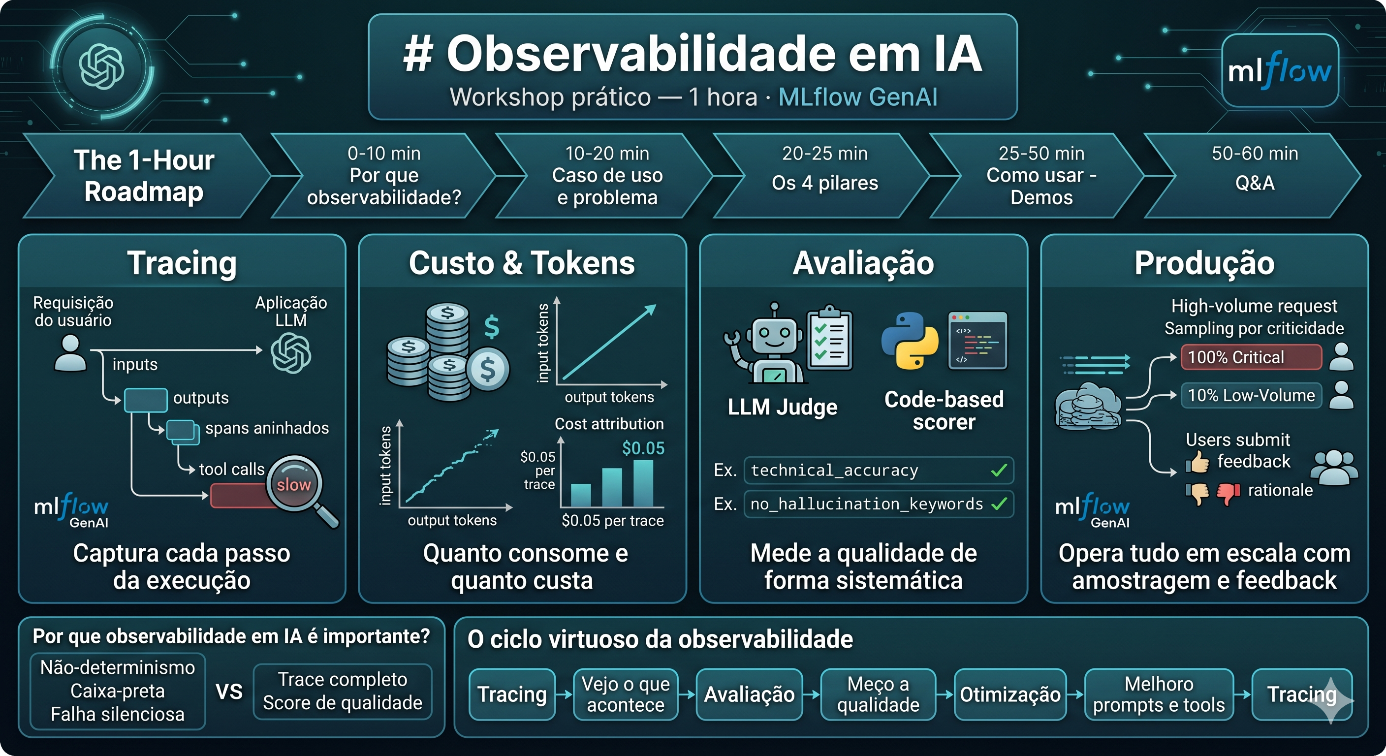
01/23

Slide 2
01
Por que observabilidade em IA e importante?
02/23

Slide 3
Diferenca: software tradicional vs. IA
Software tradicional: mesmo input → mesmo output
Deterministico, reproduzivel, testavel
Com LLMs isso quebra:
▸ Nao-determinismo — mesmo prompt, respostas diferentes
▸ Caixa-preta — nao ve por que o modelo respondeu
▸ Falha silenciosa — alucina com confianca e devolve HTTP 200
▸ Custo variavel — tokens se multiplicam em escala
▸ Pipelines complexos — RAG + tools + LLM: qual etapa falhou?
03/23

Slide 4
O que e observabilidade em IA?
Capacidade de entender o estado interno de uma aplicacao de IA
atraves de traces, tokens/custo, latencia e qualidade das respostas.
01
Requisicao
O input chega na aplicacao LLM
02
Trace completo
Inputs, outputs, latencia de cada passo
03
Analise
Tokens, custo, score de qualidade
Sem observabilidade, melhorar IA e chute. Com ela, vira engenharia.
04/23

Slide 5
02
Caso de uso e o problema que ela resolve
05/23

Slide 6
O cenario
"Um cliente reclamou que o bot deu uma resposta errada as 14h32. O time nao consegue reproduzir.
A conta de inferencia triplicou no mes. Ninguem sabe qual ferramenta esta lenta
nem qual versao do prompt esta no ar."
Sem observabilidade, cada pergunta e impossivel de responder:
▸ O que o usuario enviou e o que o modelo respondeu?
▸ Qual ferramenta o agente chamou? Ela falhou ou demorou?
▸ Por que a conta de tokens explodiu?
▸ Essa resposta estava certa? Quantas estao erradas?
▸ Qual versao do prompt gerou essa resposta?
▸ Auditar 100% de pagamentos, mas so 10% do resto
06/23

Slide 7
O que cada problema resolve
Pergunta do time | O que resolve
O que o usuario enviou e o que o modelo respondeu? | Tracing
Qual ferramenta o agente chamou? Falhou ou demorou? | Spans de tool
Por que a conta de tokens explodiu? | Token usage + custo
Essa resposta estava certa? Quantas estao erradas? | Avaliacao / Judges
Qual versao do prompt gerou isso? | Prompt registry
Auditar 100% de pagamentos, so 10% do resto | Sampling
07/23

Slide 8
Como uma tool lenta aparece num trace
@tool
def check_inventory(product: str) -> str:
"""Consulta o estoque disponivel de um produto."""
# Simula latencia alta seguida de falha
time.sleep(2.5)
return f"ERRO: Timeout ao consultar estoque do produto '{product}'"
No MLflow UI, time.sleep(2.5) vira um span visivel de 2,5s — o gargalo fica mensuravel, nao um misterio.
08/23

Slide 9
03
Os 4 pilares da observabilidade de LLM
09/23

Slide 10
4 pilares
TRACING
CUSTO
AVALIACAO
PRODUCAO
Registra cada passo da execucao: inputs, outputs, latencia
Quanto cada chamada consome e quanto custa
Mede a qualidade com judges e code-based scorers
Sampling, feedback humano, sessions e users em escala
10/23

Slide 11
04
Como usar — demos ao vivo
MLflow GenAI + OpenAI SDK + MLflow AI Gateway
11/23

Slide 12
Demo 1 — Tracing em 1 linha
make tracing · tracing_basics.py
import mlflow
mlflow.openai.autolog() # <- 1 linha instrumenta todas as chamadas
client = get_client()
response = client.chat.completions.create(
model=MODEL_NAME, messages=[...],
)
Captura inputs, outputs, tokens e latencia automaticamente
Sem nenhuma instrumentacao manual
Abra o trace no MLflow UI e veja tudo pronto
Gotcha: flush_trace_async_logging() antes de search_traces()
12/23

Slide 13
Demo 2 — Pipelines complexos: spans aninhados
make tracing · tracing_basics.py
@mlflow.trace
def demo_rag_pipeline(question: str) -> str:
context = retrieve_context(question) # span filho
answer = generate_answer(question, context) # span filho
return answer
@mlflow.trace(span_type="RETRIEVER")
def retrieve_context(question: str) -> str:
... # busca em vector store
@mlflow.trace(span_type="LLM")
def generate_answer(question: str, context: str) -> str:
... # chamada ao LLM com o contexto
Resposta errada? O trace mostra: foi o retrieval (contexto ruim) ou a geracao (modelo)?
13/23

Slide 14
Demo 3 — Quanto isso custa?
make tokens · token_usage.py
MLflow calcula custo
automatico para OpenAI,
Anthropic e outros
Para self-hosted:
atribua custo manualmente
no span
span.set_attribute("mlflow.llm.cost", {
"input_cost": input_tokens * CUSTOM_INPUT_COST,
"output_cost": output_tokens * CUSTOM_OUTPUT_COST,
})
Veja Cost Breakdown e Token Usage por trace no MLflow UI
14/23

Slide 15
Demo 4 — A resposta estava certa?
make judges · judges.py
LLM Judge
Code-based Scorer
Modelo julga a resposta em linguagem natural
Regra deterministica sem custo de LLM
Guidelines(
name="technical_accuracy",
guidelines=("A resposta deve ser
tecnica e precisa."),
model=JUDGE_MODEL,
)
@scorer
def no_hallucination(inputs, outputs):
red_flags = [...],
if any(f in outputs for f in red_flags):
return Feedback(value=False)
return Feedback(value=True)
Combine os dois: LLM judges para qualidade subjetiva + scorers para regras objetivas sem custo.
15/23

Slide 16
Demo 5 — Agente real com streaming
make langchain-agent · langchain_agent.py
PROD
Mesmo padrao do backend de producao keepee-rag RAG
▸ agent.astream() — streaming token a token em tempo real
▸ Span manual SpanType.AGENT com inputs/outputs explicitos
▸ Session em dict (reconstrucao manual do historico)
▸ get_stream_writer() para logs de progresso das tools
▸ Eventos JSON newline-delimited via make_event()
▸ trace_id capturado do span e exposto para feedback
▸ User/session vinculados ao trace ANTES do stream
▸ Tags (provider, model_name) setadas apos o stream
16/23

Slide 17
autolog vs. Manual Span
Aspecto | autolog() | Producao (manual span)
Streaming | invoke() bloqueante | astream() token a token
Session | MemorySaver (checkpointer) | Dict (reconstrucao manual)
Controle | Automatico (generico) | Inputs/outputs explicitos
Progresso tools | So o resultado final | Logs via get_stream_writer()
Eventos | Apenas no trace | JSON newline-delimited (SSE)
trace_id | get_last_active_trace_id() | Capturado do span manual
17/23

Slide 18
Demo 6 — Operando em producao
make monitoring · production_monitoring.py
Sampling por criticidade
Feedback humano no trace
Nao traceie 100% — storage e custo importam
trace_id = get_last_active_trace_id()
mlflow.log_feedback(
trace_id=trace_id,
name="user_rating",
value=True, # like/dislike
rationale="texto do usuario",
)
@mlflow.trace(sampling_ratio_override=1.0) # 100% critico
@mlflow.trace(sampling_ratio_override=0.1) # 10% volume
def agent_call(...)
flush_trace_async_logging() antes de search_traces()!
18/23

Slide 19
05
Fechamento
19/23

Slide 20
O ciclo virtuoso da observabilidade
TRACING
AVALIACAO
OTIMIZACAO
Vejo o que acontece
>
Meco a qualidade
>
Melhoro prompts e tools
^ fecha o ciclo
Observabilidade nao e "ver logs" — e o que fecha o ciclo entre observar, medir e melhorar sua IA.
20/23

Slide 21
Checklist
[ ] Ligue auto-tracing (mlflow.openai.autolog)
[ ] Use spans aninhados em pipelines (RAG, agentes)
[ ] Atribua custo manualmente se self-hosted
[ ] Combine LLM judges + code-based scorers
[ ] Vincule user_id e session_id aos traces
[ ] Producao: sampling por criticidade + feedback humano
[ ] flush_trace_async_logging() antes de ler traces
21/23

Slide 22
Comandos para explorar
# Setup
uv sync
# Demos
make tracing # 01
make tokens # 02
make judges # 05
make langchain-agent # 11
make monitoring # 07
make help # lista todas
MLflow UI
http://localhost:5000
MLflow AI Gateway
http://localhost:5000/gateway/mlflow/v1
Docker Compose:
podman compose up -d
Experiments:
01 - tracing_basics
02 - token_usage
05 - judges
11 - langchain_agent
07 - production_monitoring
22/23

Slide 23
Obrigado!
Referencias
MLflow GenAI Docs — mlflow.org/docs/latest/genai
Tracing Quickstart — mlflow.org/docs/latest/genai/tracing/quickstart
Evaluation & Monitoring — mlflow.org/docs/latest/genai/eval-monitor
LLM Judges / Scorers — mlflow.org/docs/latest/genai/eval-monitor/scorers
Production Monitoring — mlflow.org/docs/latest/genai/tracing/prod-tracing
23/23

